Slide 1
KARDİYOVASKÜLER SİSTEM
Dr. Fuat YALMAN

Slide 2
Kardiyovasküler sistem, içinde kanın vücuda dağıldığı kapalı bir ağ sistemidir.
Bu sistem; kanı vücuda pompalayan, kalp, kan ve kanı vücuda dağıtan damarlardan oluşur.

Slide 3
Kardiyovasküler sistemin temel görevleri;
Metabolizma faaliyetleri sonucunda oluşan artık ürünlerin vücuttan uzaklaştırılması
Vücut ısısının düzenlenmesi
Asit-baz dengesinin korunması
Hormonlar ve enzimlerin vücudun gerekli bölgelerine taşınması

Slide 4
İnsanda Dolaşım Sisteminin Bölümleri
İnsanda dolaşım sistemi üç kısımdan oluşu: Kalp, damarlar ve kan.
Kalp dolaşım sistemi içerisinde bir motor olarak çalışır.
Buna göre, dakikada 60-80 vuruş arasında değişen bir hızla günde 9000 litre kanı vücuda pompalar.
Normal bir insanda ortalama ağırlığı 250-300 gramdır.
Kalp kası olarak bilinen bir çizgili kası mevcuttur. Bu kas kendiliğinden kasılma özelliğine sahip olup kuvvetli bir pompa görevi yapar.

Slide 5
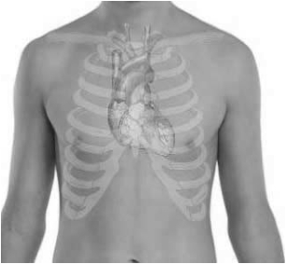
Kalp, göğüs boşluğunda iki akciğer arasında ve sternum olarak adlandırılan göğüs kafesi kemiğinin arkasında ve diyafram kası üzerinde yerleşmiştir.
Tabanı üstte (basis kordis), tepesi altta (apeks kordis) olan bir koniye benzer.

Slide 6
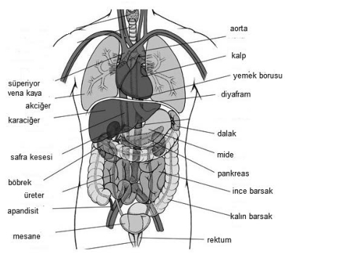
Bir kalp atışı 0,85 saniye sürer. Bunun 0,15 saniyesinde kulakçıklar, 0,30 saniyesinde karıncıklar kasılır. 0,40 saniyesinde de kalp dinlenir.

Slide 7
Kalp memelilerde 4 odacıklı ve 4 kapakçıklıdır.
Odacıklar sağ ve sol odacıklar olarak 2 ana bölümden oluşur.
Odacıklar ise kulakçık (atrium) ve karıncık (ventrikül) olarak kendi aralarında da ikiye ayrılır.
Sürüngenlerde ise 3 odacıklıdır (Sağ ve sol atriyum ve ventrikul).

Slide 8
Kalbin Bölümleri (Odacıklar)
Sağ kulakçık (atrium dextrum-atriyum dekstrum)
Sol kulakçık (atrium sinistrum-atriyum sinistrum)
Sağ karıncık (ventriculus dexter-ventrikülüs dekster)
Sol karıncık (ventriculus sinistrum-ventrikülüs sinistrum)

Slide 9
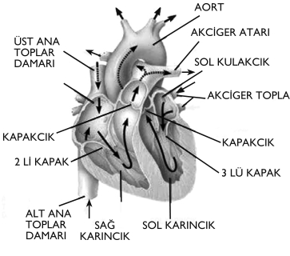

Slide 10
Sağ Bölüm (sağ kalp)
Sağ atrium (kulakçık) ve sağ ventrikülün (karıncık) her ikisi birden sağ kalbi oluşturur. Sağ kalpte oksijen bakımından fakir olan venöz (kirli) kan bulunmaktadır.
Sağ kulakçık (Atrium dextrum)
Kalbin basis bölümünün sağında bulunur.
Sağ atriuma yukarıdan üst ana toplardamar (vena cava superior), aşağıdan alt ana toplardamar (vena cava inferior) açılır.
Bu damarlar ile venöz kan kalbe döner.
Sağ karıncık (Ventriculus dexter)
Kalbin ön yüzünün büyük kısmını oluşturur.
Bu boşluktan venöz kan akciğerlere pompalanmaktadır.
Sağ ve sol ventriküller aynı anda kasılır. Kasılan ventrikülden kan akciğer atardamarı (arteriya pulmonalis) yolu ile akciğerlere gönderilir.

Slide 11
Kanın vücuttan kalbe döndüğü odacık olan sağ kulakçık (atriyum), triküsbit kapak adı verilen 3 yaprakçıklı bir kapakçık ile sağ karıcığa (ventrikül) açılır.
Kısaca özetlemek gerekirse;
Kan vücutta oksijeni ve besin öğeleri kullanıldıktan sonra vena kava adı verilen 2 adet ana toplardamar ile sağ kulakçığa gelir.
Sağ kulakçıktan kan, yerçekimi ve kulakçık kasılması ile aradaki kapak olan triküsbit kapaktan (3 yaprakçıklı kapak) geçerek sağ karıncığa girer.
Sağ karıncık ile pulmoner (akciğer) atardamar arasındaki kapağa da pulmoner kapakçık adı verilir. Sağ karıncık kanı pulmoner atardamar adını verdiğimiz bir damar yoluyla akciğerlere pompalar.

Slide 12
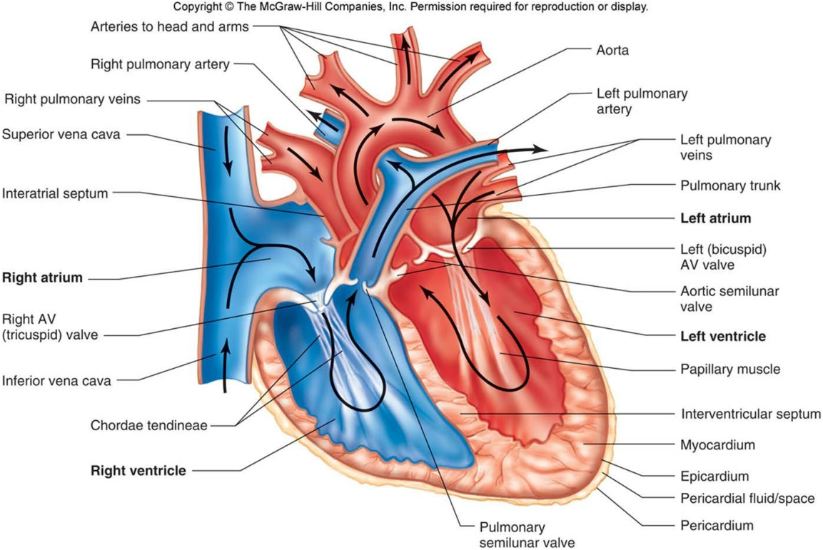

Slide 13
Sol Bölüm (sol kalp)
Sol atrium ve sol ventrikül ise sol kalbi oluşturur.
Sol kalpte oksijen bakımından zengin olan arterial (temiz) kan bulunmaktadır ve kan buraya akciğerlerden, oksijenden zenginleştirilmiş olarak gelir.
Sol kulakçık (Atrium sinistrum)
Sol kulakçık (atrium) kalbin arkasında, sol üst yanında yer almaktad ır.
Bu boşluğa, akciğerlerden oksijenlenilerek dönen kanı getiren dört adet akciğer veni (vena pulmonales) açılır. Buraya gelen kan, sol ventriküle geçer.
Sol karıncık (Ventriculus sinister)
Kalbin diyaphragmaya bakan yüzünde yer alır.
Sol atriumdan gelen arterial kan, bu boşluktan pompalanmakta ve ana atar damarla (aort) vücudun en ince kapillerine kadar gönderilm ektedir. Sol atrium ve sol ventrikül arasında ikiz kapak ya da mitral kapak denen bir kapak bulunmaktadır.

Slide 14
Özetlersek;
Sol kulakçığa gelen kan, yerçekiminin de etkisi ile ve biraz da sol kulakçığın kasılması yardımı ile sonraki kapak olan mitral kapakçık adı verilen 2 yaprakçıklı bir kapaktan, sol karıncığa akar.
Sol karıncık ile aort atardamarı arasında aort kapakçığı denilen 3 yaprakçıklı bir kapak bulunmaktadır. Sol karıncıktan temiz kan, güçlü kasların kasılması etkisi ile aort atar damarı denilen ana atardamar vasıtasıyla vücuda sunulur.

Slide 16
Her ne kadar kalbin dört odacığı kanla dolu olsa da kalp, kendi içindeki kanla değil aort damarından ayrılan sağ ve sol kalp atardamarlar ından beslenir. Kalbi besleyen bu damarlara koroner arterler denir.
Kalbi saran üç tabaka vardır. Kalbi saran bu tabakalar; en dışında dış tabaka veya perikart, orta tabaka veya miyokart ve son olarak da iç tabaka ya da endokart tabakalarıdır.

Slide 17
Kalbin Çalışması;
Kalbin kasılmasına “sistol”, gevşemesine “diyastol” denir.
Kalbin bir sistol ve diyastol hareketine bir kalp atışı denir.
Kalp, her kasılışında basınç yaparak atardamarlara kan pompalar.
Kalp atışı yetişkin bir insanda dakikada 60–80 ortalama 70’dir, çocuklarda bu sayı dakikada 90–140 arasındadır.
Kanın damar duvarlarına yaptığı basınca tansiyon denir.
Kalbin kasılması sırasında oluşan basınca büyük tansiyon, kalbin dinlenmesi sırasında oluşan basınca küçük tansiyon denir.
Normal bir erişkin insanda sistolik basınç (büyük tansiyon) ortalama 120 mmHg, diyastolik basınç (küçük tansiyon) 80 mmHg olarak bilinir.

Slide 18
Damarlar
Damarlar; vücutta kanı taşıyan kanallardır ve dolaşım sistemi organlarıdır. Görevleri kanı vücudun farklı bölümlerine taşımaktır. Üç tip damar vardır;
1. Atardamarlar (arteriae/ arterler)
2. Toplardamarlar (venae/venler)
3. Kılcal damarlar (kapiller)

Slide 19
Atardamarlar kanı kalpten alıp vücudun farklı bölümlerine taşırken, toplardamarlar vücudun farklı bölümlerinden kanı kalbe taşırlar.
Atardamarlarda kanın akış yönü kalpten çevreye doğrudur.
Atardamarlar her zaman temiz kan, toplardamarlarda kirli kan taşır.
Vücuttaki en büyük damar, kanın kendisi aracılığıyla tüm vücuda doğru pompalandığı aort atardamarıdır.
İnsan vücudundaki damarların toplam uzunluğu 100.000 km kadardır

Slide 21
İnsanda Dolaşım Sistemi
a. Küçük Kan Dolaşımı
Vücutta kirlenen kanın temizlendiği dolaşım çeşitidir. Sağ karıncıkta başlar, sol kulakçıkta biter. Sağ karıncıktaki kirli kan akciğer atardamarıyla akciğere götürülüp temizlenir. Temizlenen kan, akciğer toplardamarıyla kalbin sol kulakçığına getirilir. Bu dolaşıma küçük kan dolaşımı denir.
b. Büyük Kan Dolaşımı
Akciğerde temizlenen kanın vücuda dağıtılıp, vücutta kirlenen kanın kalbe getirildiği dolaşım çeşididir. Sol karıncıkta başlar, sağ kulakçıkta biter. Sol karıncıktaki temiz kan, aort atardamarı ve diğer atardamarlarla iç organlara ve tüm dokulara taşınır. Kılcallarda oksijen ve karbondioksit değişimi olur. Kirlenen kan toplardamarlarla kalbin sağ kulakçığına getirilir.

Slide 23
KAN
Kan vücudun tek sıvı dokusudur. Kalbin etkisiyle damarlar içerisinde hareket eder.
Bu sıvı, plazma ve hücreler olmak üzere iki temel kısımdan oluşmaktadır.
Normal bir insanda 5000-6000 mL (5-6 litre) kadar kan bulunmaktadır.

Slide 24
Kan pulcukları-Trombositler (Plateletler)
a. Alyuvar (Eritrosit): Kana kırmızı renk verir. Karaciğer, dalak ve kırmızı kemik iliğinde üretilir. Alyuvar, yapısında bulunan hemoglobin proteinleri yardımıyla doku ve hücrelere oksijen ve karbon dioksit taşır. Normal hemoglobin düzeyi, 12 - 16,5 gr/dL arasındadır.
b. Akyuvar (Lökosit): Vücudumuzu mikroplara karşı korur. Lökositler, kanda 4.000-10.000 hücre/mikro litre düzeyinde bulunurlar. Bu sayının 10.000 üzerine çıkmasına lökositoz denir. Bunun nedeni genellikle enfeksiyon hastalıkları olmakla birlikte, daha pek çok sebebi olabilmektedir. Yine lökosit sayısının 4.000'den düşük olmasına ise lökopeni denir. Lökositlerin temel işlevi, vücudun savunmasıdır.
c. Kan pulcukları (Trombosit): Kırmızı kemik iliğinde, büyük hücrelerin parçalanmasıyla oluşur. Yaralanma ve kesiklerde kanın pıhtılaşmasını sağlar.

Slide 25
Kan Grupları
Kan nakillerinde, O grubu diğer bütün gruplara kan verebilir. AB grubu bütün gruplardan kan alabilir. A ve B grupları ise hem kendi grubundan hem de O grubundan alabilir.
Rh(+) … Rh(+) ve Rh(–) den alır.
Rh(–) …. Rh(–) den alır.
Kan grubu Rh(–) olan bir insanın kanında Rh(+)’e karşı antikor oluşmasına kan uyuşmazlığı denir.
Anne Rh(–) çocuk Rh(+) ise anne ve çocuk arasında kan uyuşmazlığı görülür.

Slide 26
ANATOMİK TERİMLER ÖZET
Apeks kordis: Kalbin tepe kısmı
Vaso: Damar
Anjio: Damar
Arter; Atardamar
Arteriyol; Küçük arter
Ven; Toplardamar
Filebos; Toplardamar
Venul; Küçük çaplı venler
Tunika intima; Damarın boşluk tarafında olan ilk katmanı
Tunika media; Damarın orta katmanı
Tunika eksterna; Damarın dış katmanı
Valv; Kapak
Kapiller; Kılcal damar
Kardiya; Yürek, kalp
Epikardiyum; Kalbin en dıştaki katmanı
Perikardiyum; Kalbi çevreleyen zar
Myocardium : Kalbin, kalp kası hücrelerinden yapılmış orta katmanı
Endocardium: Kalbin en iç katmanı

Slide 27
Atrium: Kulakçık, kalp boşluklarından ikisi
Atrium dextrum (atriyum dekstrum): Sağ Kulakçık
Atrium sinistrum (atriyum sinistrum): Sol kulakçık
Ventrikülüs dekster; Sağ karıncık
Valva trikuspidalis; Trikuspidal kapak
Valva trunki pulmonalis; Pulmonal kapak
Kuspis; Atriyoventrikuler deliklerdeki kapakçıkların her biri
Ostium atrio ventrikulare dekstrum; Sağ atriyum ile sağ ventrikül arasındaki delik
Ostium atrioventrikulare sinistrum; Sol atriyum ile sol vnetrikül arasında bulunan delik
Ventrikül; Karıncık, kalbin tepe bölümü tarafındaki iki boşluğa verilen isim
Aort; Büyük atardamar.
Ostium aorta: Sol ventrikülden çıkan aortanın deliği
Valva aorta: Ostiyum aorta da bulunan kapakların her biri
Sistol; Kalbin kanı pompaladığı periyod, kasılma
Diyastol; Kanın kalbe dolduğu periyod, gevşeme

Slide 28
Semptom Terimleri Özet
Akrosiyanoz; Ellerde ve daha seyrek olarak ayaklarda görülen ve derideki küçük damarların spazmı nedeniyle oluşan inatçı, ağrısız ve sistematik siyanoz
İskemi; Herhangi bir organa kanın yeterince gitmemesi.
Siyanoz; Morarma. Kan oksijenlenmesinin yetersiz olmasına bağlı olarak oluşur.
Aritmi; Kalbin normal ritminin bozulması.
Sistol; Ventriküllerin kanı pompalaması sırasında kalbin ritmik kasılması.
Asistol; Kalp atışlarının durması.
Bradikardi; Kalp atım hızının normalden az, yavaş olması.

Slide 29
Taşıkardi; Kalp atım hızının normalden fazla, hızlı olması.
Palpitasyon; Kalbin hızlı ve düzensiz bir şekilde çarpması.
Kardiyak ödem; Konjestif kalp yetmezliğinde su ve sodyum retansiyonu.
Kardiyak senkop; Ventriküler asistol sebebiyle serebral anemiye bağlı ani bilinç kaybı.
Kardiyojenik şok; Miyokart enfarktüsü, ventriküler yetmezlik, ciddi vetriküler aritmi, kardiyak tampon, pulmoner emboli gibi sebeplerden kaynaklanan sendrom.
Murmur; Oskültasyon sırasında kalpte duyulan üfürüm sesi.

Slide 30
TANI TERİMLERİ ÖZET
Akut miyokart enfarktüsü / miyokart enfarktüsü – AMI - MI); Kalp krizi. Kalp kasında besleyici damarın (koroner arterin) tromboz ile tıkanması nedeniyle miyokardın belli bir bölgesine gelen kan akımının azalması veya kesilmesi sonucu o bölgedeki kalp dokusunda oluşan nekroz, dokunun ölmesi.
Tromboz; Damar içinde pıhtı oluşması
Kardiyak arest; Kalbin durması
Ani kalp ölümü; Travma, intihar veya herhangi bir hastalığın dışında derhal veya 24 saat içinde gerçekleşen beklenmedik ölüm.
Kardiyopulmoner arest; Solunum ve fonksiyonel dolaşımın ani ve beklenmedik bir biçimde durması.
Konjestif kalp yetmezliği– KKY; Konjenital kalp yetmezliği. Kalbin doku ve organlara yeterli kan pompalayamaması.
Miyokardoz; Kalp büyümesi, konjestif yetmezlik ve embolizasyonla karakterize kalp hastalığı.

Slide 31
Şok; Dakikadaki kalp atım sayısının yetersiz olması ya da periferik kan akımının kötü bir şekilde dağılması nedeniyle, periferik dokulara giden kan akımının, onların canlılıklarını sürdürecek yeterlilikte olmaması ile oluşan tablo
Kardiyojenik şok; Ventrikül yetmezliği nedeniyle gelişen şok.
Hipovolemik şok; Damar içi sıvı hacminin az olması nedeniyle gelişen şok.
Septik şok; Bir enfeksiyon sonucu oluşan şok.
Anevrizma; Kalp duvarının, aort veya herhangi bir damarın belirli bir yerindeki genişleme.
Aortik stenoz; Aort kapaklarında herhangi bir nedenle darlık oluşması.
Aortik anevrizma; Aortta yerel genişleme.
Aort yetmezliği; Diyastol sırasında bir kısım kanın bozuk kapakçıktan geri dönmesi.

Slide 32
Anevrizma; Damarın belli bir bölgesinin genişlemesinden oluşan şişkinlik
Arteriyovenöz fistül; Bir arterle bir ven arasında anormal bağlantı olması.
Ateroskleroz; Atheroma (aterom) adıyla bilinen lokalize lipid birikimlerine bağlı olarak arterlerin iç yüzünün kalınlaşmasıyla kendini gösteren damar sertleşmesi.
Emboli; Dolaşımla sürüklenen pıhtı veya diğer bir yabancı madde ile damarın tıkanması.
Tromboflebit; Venlerde tromboz ve iltihabi reaksiyon olması durumu.
Atriyal fibrilasyon; Atrium kasının titreşim şeklinde süratli ve düzensiz kasılması.
Atriyal septal defekt – ASD; Sağ ve sol kulakçıklar arasındaki anormal geçit.
Bakteriyal endokardit; Kalbin iç yüzeyinin özellikle kapakçıkların akut veya subakut enfeksiyonu.
Endokardit; Endokart iltihabı.

Slide 33
Miyokardit; Kalp kasının iltihaplanması.
Perikardit; Kalbin dış zarının iltihaplanması.
Kardiyomiyopati; Kalp kasının iltihabi olmayan patolojik lezyonları.
Romatizmal kalp hastalığı; Romatizmanın miyokart, perikart ve endokardı etkilemesiyle sonuçlanan kalp hastalığı.
Kor pulmonale; Sağ kalp yetmezliği.
Kor triloküler; Kalpte, kulakçıklar arası veya karıncıklar arası bölmenin bulunmaması sonucu sadece üç gözün bulunması.
Koroner aterosklerotik kalp hastalığı; Koroner arterlerin en iç tabakasının kalınlaşmasıyla karakterize olan yaygın kalp hastalığı.
Koroner yetmezlik; Koroner arterlerin duvarlarının esnekliğini kaybederek sertleşip kalınlaşması sonucu miyokart iskemisine bağlı olarak nöbetler halinde görülen göğüste ağrı ile belirgin rahatsızlıktır.

Slide 34
Koroner embolizm; Koroner arterlerden herhangi birinin embolüs ile tıkanması.
İskemi; Geçici bölgesel doku anemisi.
İskemik kalp hastalığı; Çoğunlukla koroner aterosklerozdan kaynaklanan ve kalp kaslarına yeterince kan gelmesini engelleyen kalp hastalığı.
Mitral yetmezlik; Mitral kapağın tam olarak kapanamaması nedeniyle ventriküldeki kanın atriuma geri kaçmasıyla ortaya çıkan durum.
Hipotansiyon; Sistolik ve diyastolik kan basıncının normalin altında oluşu; tansiyon düşüklüğü.
Ortostatik hipotansiyon; Kritik duruma geçerken, kan basıncının aşırı miktarda düşmesi.
Hipertansiyon; Arteriyel kan basıncının yükselmesi.

Slide 35
Esansiyel hipertansiyon; Tek bir nedene bağlanamayan hipertansiyon.
Renovasküler hipertansiyon; Böbrek arterlerinde tam veya kısmi tıkanmaya bağlı olarak gelişen hipertansiyon.
Pulmoner stenoz /Pulmoner darlık; Genellikle konjenital olan, kalbin sağ tarafından çıkan, akciğere giden ana damardaki veya bu damarın kapağındaki darlık.
Pulmoner yetmezlik; Mitral kapağın tam kapanamaması.
Ventriküler septal defekt – VSD; Sağ ve sol karıncık arasındaki anormal geçit.
Varis; Özellikle alt ekstremitelerde görülen, ven kapaklarının bozulması nedeniyle venlerin uzayıp genişleyerek kıvrım kıvrım olması durumu.
Triküspit yetmezliği; Triküspit kapakların tam olarak kapanamaması.
Triküspit stenoz- Triküspit darlık; Triküspit kapakta darlık olması.
Kardiyak aritmi; Kalp atışlarındaki bozukluk

Slide 36
CERRAHİ TERİMLERİ ÖZET
Kardiyak biyopsi; Kalpten biyopsi alınması.
Kardiyak masaj; Açık kalp masajı.
Kardiyak transplantasyon; Kalp nakli.
Atriyal septal defekt onarımı; Kulakçıklar arasındaki bozukluğun / geçişin kapatılması.
Ventriküler septal defekt onarımı; Karıncıklar arasındaki bozukluğun / geçişin kapatılması.
Mitral valv rekonstrüksiyonu; Mitral kapakçık yetmezliğini gidermek amacıyla yapılan işlem.
Mitral valvotomi; Mitral ağzı genişletme işlemi.
Perikardiyektomi; Perikardın çıkarılması.
Kardiyak valv replasmanı; Uygun olmayan kapakçığın alınması ve yeni kapakçıkla değiştirilmesi.
Koroner by-pass operasyonu; Koroner damarlar arası geçiş yolu sağlama operasyonu
Tromboendarterektomi; Damar içindeki trombüsün çıkarılması.
Ventriküler anevrizmektomi; Kalbin pompalama etkisini zayıflatan anevrizmanın eksizyonu.
Perkütan translüminal anjiyoplasti; Aterosklerozlu damarları genişletmek için uygulanan bir yöntem.

